Slide 1
De Tramas e Fios - Fonterrada
Seminário referente às paginas 178 – 200, requisito para aprovação na disciplina Metodologia da Educação Musical com Estágio Supervisionado I, Prof. Dr. Marcos Camara de Castro, USP, FFCLRP;
Vitória Coimbra e Souza 8123596

Slide 2
A SEGUNDA GERAÇÃO

Slide 3
A SEGUNDA GERAÇÃO
Em meados da década de 50 e no começo da década de 60 floresceu na Europa e na América do Norte a segunda geração de Educadores Musicais;
A época coincide com a grande virada da produção musical, com as pesquisas lideradas por Pierre Schaeffer na Radiotélevision Française (musique concrete) e as experiências de música eletrônica conduzidas por Eimert e Stockhausen nos estúdio de Friburgo;
Tanto na Europa quanto na América do Norte, a questão da educação musical ganhou bastante proeminência nesse mesmo período e inúmeras metodologias surgiram, tendo sido testadas em escolas de primeiro e segundo graus, em conservatórios e escolas de música;
Os educadores musicais desse período alinham-se às propostas da música nova privilegiando a criação, a escuta ativa, a ênfase no som e suas características, evitando a reprodução vocal e instrumental do que denominam “música do passado;

Slide 4
A SEGUNDA GERAÇÃO
Entre os educadores, alguns compositores tinham interesse em contribuir e influir no processo educacional, tais como George Self, John Paynter (que foram professores de música em escolas, tendo que descobrir formas diferentes de ensinar do que as utilizadas em escolas de música), Murray Schaffer e Boris Porena (mais interessados em pensar nas possibilidades de assimilação de procedimentos utilizados pelos compositores contemporâneos do que em criar metodologias de ensino);

Slide 5
GEORGE SELF

Slide 6
GEORGE SELF
Profundamente comprometido com a educação musical e com a música de vanguarda;
Para Self, nas ciências e em outras formas de arte, os alunos trabalham com a linguagem contemporânea e estão alinhados às mais recentes descobertas científicas ou às ultimas produções artísticas, enquanto em seu país, nas aulas de música, o foco está voltado para a produção musical do passado e o aluno aprende a tocar e ouvir quase exclusivamente a música de dois ou três séculos anteriores;
Portanto, Self busca encontrar maneiras de envolver os alunos das escolas nos procedimentos da música do século XX, estimulando-os a ouví-las “com novos ouvidos” e a desenvolver habilidades de criação e invenção de partituras;

Slide 7
GEORGE SELF
PRINCÍPIOS GERAIS
A pulsação musical não é enfatizada, pois esse é um aspecto não usualmente encontrado no que ele chama de “música do presente”; Enfatiza o emprego de organizações rítmicas irregulares;
Ao tratar do parâmetro altura, descarta a estrutura da escala diatônica, por considera-la de pouca utilização na música do século XX; Inicia seu trabalho com uma grande gama de sons possíveis (sons da escala cromática e os de altura indefinida);
Visa obter com seus alunos a variedade sonora, obtida nas atividades de exploração coletiva das possibilidades do instrumento;
Utiliza um grande número de instrumentos, particularmente os da percussão em virtude da maior facilidade de manuseio pelos alunos, em comparação com outros instrumentos
A ênfase no ensino da música está colocada na exploração dos meios de produção sonora e na criação de atividades não-convencionais;

Slide 8
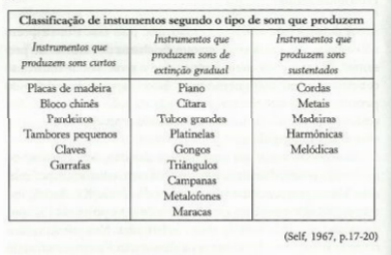
GEORGE SELF
INSTRUMENTOS
Self classifica os instrumentos que utiliza pelo tipo de som que produzem, organizando-os em três grandes grupos:

Slide 9
GEORGE SELF
NOTAÇÃO
Propõe um tipo de notação musical simplificada, adequada ao som e à estrutura da música contemporânea, em que o timbre e a textura ganham precedência em relação à linha melódica e à exatidão rítmica;
A proposta de notação dá margem a um tipo de improvisação que se utiliza de sons e ritmos impossíveis de serem notados de modo convencional, por não serem regulares como as estruturas mais comumente encontradas na música tradicional;
Possibilita várias versões de uma mesma obra, dando margem a diferentes interpretações;

Slide 10
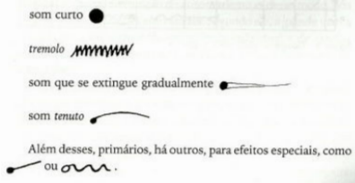
GEORGE SELF
Notação
Parte do modo pelo qual o som se manifesta: curto, tremolo, de extinção gradual ou tenuto, empregando os seguintes sinais:

Slide 11
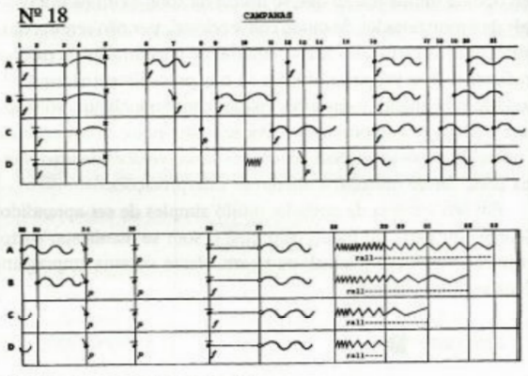
GEORGE SELF
NOTAÇÃO
Acopla a esses sinais os de dinâmica forte e piano, sugerindo que se evitem os sons mezzoforte, principalmente no início do trabalho, em que é mais importante conseguir efeitos extremos, que exigem intencionalidade;
Em seu livro New Sounds In Class, apresenta inúmeras partituras de sua autoria, escritas nesse tipo de notação, destinadas à execução coletiva em sala de aula;

Slide 12
JOHN PAYNTER

Slide 13
JOHN PAYNTER
Professor de música em escolas da Inglaterra e, posteriormente, docente de música na Universidade de York;
Escreveu vários livros, como Sound and Silence, Hear and Now e Sound and structure; Os dois últimos foram examinados por Fonterrada, mostrando que o intervalo de vinte anos entre eles aperfeiçoa mas não modifica a proposta inicial;
O fazer artístico sempre refletiu a visão de mundo de uma determinada época e, usualmente, tem buscado novos materiais, novas ideias, novas maneiras de organização e experimentação;
Qualquer som pode ser considerado matéria prima da música, seja ele materialmente ouvido seja imaginado, em qualquer combinação, realizada a partir de quaisquer critérios, estabelecidos individualmente ou em grupo, a partir da exploração e da capacidade inventiva, sem regras predefinidas ou concepções a priori. No entanto, nesse grande leque de escolhas “o que se busca é a liberdade, e não a anarquia”(Paynter, 1972, p.17)

Slide 14
JOHN PAYNTER
Paynter busca construir música ou fragmentos musicais a partir de uma escuta ativa e experimental;
As aulas de música se tornam “oficinas de experimentação”;
A inspiração para as propostas de Paynter provém, como em Self, do exame de projetos da área de artes visuais, que mostravam ser possível oferecer às crianças uma visão das possibilidades da exploração artística a partir do interior da pessoa, o que as levaria à compreensão da obra artística;

Slide 15
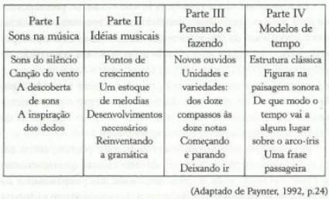
JOHN PAYNTER
Na estrutura do livro, Paynter distingue quatro procedimentos que, segundo ele, situam-se no centro da prática musical:
Cada um desses procedimentos liga-se aos outros, e um elenco de atividades demonstra a complexa rede de interações em qualquer direção, que passa por um ponto central em que se situa o que ele denomina "resposta e compreensão“;

Slide 16
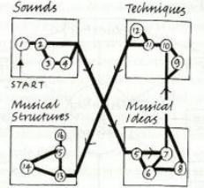
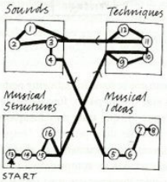
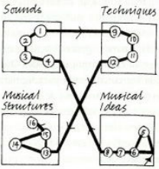
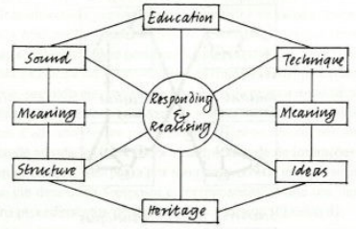
JOHN PAYNTER

Slide 17
JOHN PAYNTER
Qualquer ponto que se tome inicialmente pode conduzir a qualquer outro, mas esse trajeto passa, forçosamente, pelo centro do diagrama, que trata da educação musical propriamente dita;
Com essa exposição, fica claro que, em Paynter, a ênfase está na capacidade criadora do aluno e no conhecimento do material sonoro, princípio semelhante ao de Carl Orff, que também explora atitudes criativas dos alunos, levado, porem, agora, às últimas consequências, e alinhado aos procedimentos e à estética da música da contemporaneidade;
“o que està sendo enfatizado aqui é uma visão de educação musical, e não um método de ensino de música. Na verdade, esta é uma área em que os métodos devem ser esquecidos, porque são a antítese da mente criativa. Quando se descobre que se inventou um sistema para o ensino da composição, então é o momento de desistir dele!” (Paynter, 1992. p.30}

Slide 18
BORIS PORENA

Slide 19
BORIS PORENA
Como nas propostas anteriores, Porena sugere procedimentos que apontam para o desenvolvimento de uma escuta musical alinhada à música contemporânea e ao estímulo à criatividade de professor e aluno;
O foco da abordagem do fenômeno musical é o procedimento lúdico, como o título de seu livro Kindermusic [música para crianças];
A maior parte dos materiais contidos em Kindermusic não podem ser transmitidos da maneira que estão, necessitando de mediação que inclui, entre outras funções, a tradução dos textos numa linguagem mais adequada ao grau de desenvolvimento geral e específico, individual e coletivo dos destinatários;

Slide 20
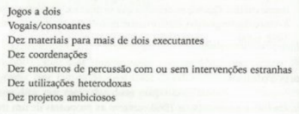
BORIS PORENA
Para conhecer melhor a proposta de Porena, o sumário de Kindermusic pode ser mais elucidativo do que qualquer explicação:

Slide 21
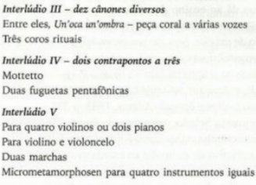
BORIS PORENA
As sessões são separadas umas das outras por interlúdios:

Slide 22
BORIS PORENA
O que importa destacar nesse autor é semelhante ao que se viu nos outros autores examinados neste segmento, a não linearidade de propostas, com aulas abertas, com caráter de "oficina", além da grande ênfase posta na criatividade, tanto do professor quanto dos alunos;

Slide 23
MURRAY SCHAFER

Slide 24
MURRAY SCHAFER
Acredita mais na qualidade da audição, na relação equilibrada entre homem e ambiente, e no estímulo à capacidade criativa do que em teorias da aprendizagem musical e métodos pedagógicos;
No seu entender, a criança, isenta de atitudes preconceituosas em geral encontradas nos adultos, tem capacidade para apreciar tanto a música do passado quanto a da vanguarda, e deve ser estimulada a tomar contato com produções de vários estilos e épocas;
Schafer percebeu que o foco do ensino de música continuava centrado na leitura e na memorização, sendo que raramente eram levados a criar ou estimulados a ouvir o que eles ou outras pessoas tocavam ou cantavam, a despeito das inovações que surgiam no âmbito da produção artística contemporânea;

Slide 25
MURRAY SCHAFER
As atividades que Schafer propõe podem ser executadas dentro ou fora da sala de aula, com grupos de qualquer faixa etária e com ênfase no som ambiental;
Funcionam como uma espécie de “guerrilha” cultural, para lembrar uma expressão de Umberto Eco, na qual brincar com sons, montar e desmontar sonoridades, descobrir, criar, organizar, juntar, separar e reunir são fontes de prazer e levam à compreensão do mundo por critérios sonoros;
Seus princípios, ideias e sugestões encontram-se agrupados em vários livros, dois dos quais estão traduzidos para o português: O ouvido pensante e A afinação do mundo;

Slide 26
NOVOS MATERIAIS

Slide 27
NOVOS MATERIAIS
Enquanto a "primeira geração" de educadores preocupou-se com fazer a criança desenvolver habilidades de escuta, incentivou o movimento corporal e trabalhou suas habilidades de intérprete, como cantores ou instrumentistas, na segunda parte do século XX a preocupação deslocou-se do âmbito da performance para o da composição;
Essa tendência provocou a necessidade de exploração de formas alternativas de notação musical, bem próximas dos modos de notação contemporâneos;
A maior parte das peças é escrita para instrumentos variados. Os compositores permitem adaptações para abrigar materiais disponíveis nas escolas;

Slide 28
NOVOS MATERIAIS
Pelo fato de serem utilizados sistemas de notação não convencional, as partituras trazem uma bula, em que se explicam os procedimentos de execução e os significados dos sinais;
Alguns exemplos, retirados das próprias partituras, podem elucidar o leitor a respeito da escrita, maneiras de execução e aplicação em sala de aula:

Slide 29
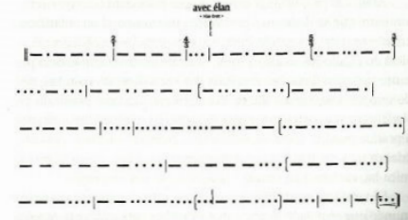
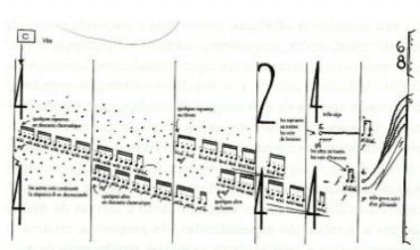
NOVOS MATERIAIS

